Slide 1

الكلية المتعددة التخصصات سيدي بنور
Faculté polydisciplinaire Sidi Bennour
Sécurité Informatique
Vulnérabilités des logiciels –
Attaques Web - logiciels malveillants
Pr. Charaf Eddine AIT ZAOUIAT

Slide 2
Plan
Partie 1: Vulnérabilités des logiciels
Contexte
CWE/SANS Top 25 Most Dangerous Software Errors
OWASP Top 10 Application Security Risks
Exemples d’attaques web
Partie 3: logiciels malveillants
Définitions et principales caractéristiques
Exemples
2

Slide 3




Vulnérabilités des Logiciels
3

Slide 4
Contexte
Vulnérabilités logicielles:
Communes à plusieurs langages de programmation ou
Spécifiques à un langage particulier
L’exploitation d’une vulnérabilité nécessite:
La compréhension du logiciel vulnérable,
La détermination
de la plateforme,
du système d’exploitation,
des standards adoptés,
des protocoles de communication, …
Atteinte de la partie vulnérable
Par exemple: depuis les données acceptées en entrée.

Slide 5
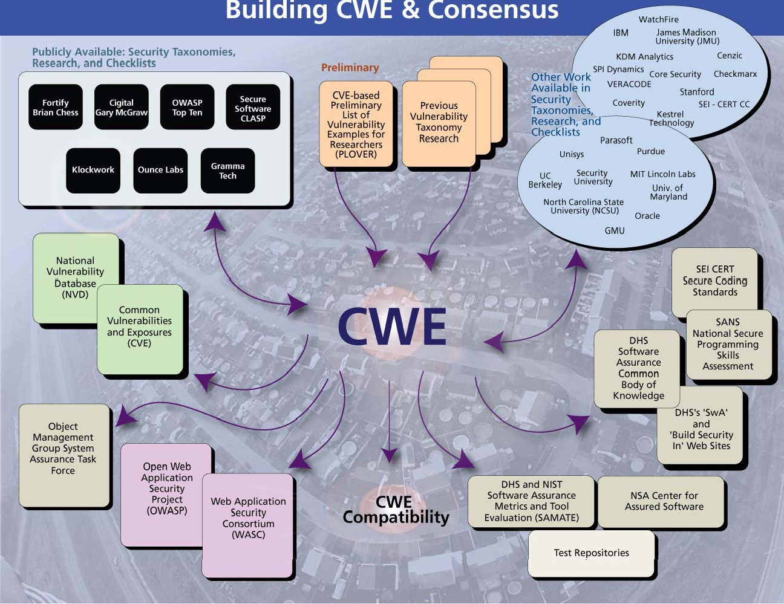
CWE: Liste des vulnérabilités logicielles

Slide 6

2011 CWE/ SANS Top 25
Source: http://cwe.mitre.org/top25/index.html#Listing
Rank Score
[1] 93.8
[2] 83.3
[3] 79.0
[4] 77.7
ID
CWE-89
Name
Improper Neutralization of Special Elements used in
an SQL Command ('SQL Injection')
Improper Neutralization of Special Elements used in an OS Command ('OS Command Injection')
Buffer Copy without Checking Size of Input ('Classic Buffer Overflow')
Improper Neutralization of Input During Web Page
CWE-78
CWE-120
CWE-79
[5] | 76.9 | CWE-306 | Generation ('Cross-site Scripting') Missing Authentication for Critical Function
[6] | 76.8 | CWE-862 | Missing Authorization
[7] | 75.0 | CWE-798 | Use of Hard-coded Credentials
[8] | 75.0 | CWE-311 | Missing Encryption of Sensitive Data

Slide 7

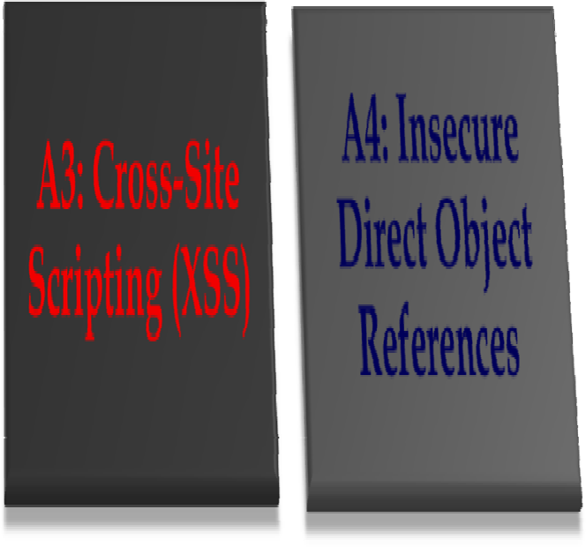
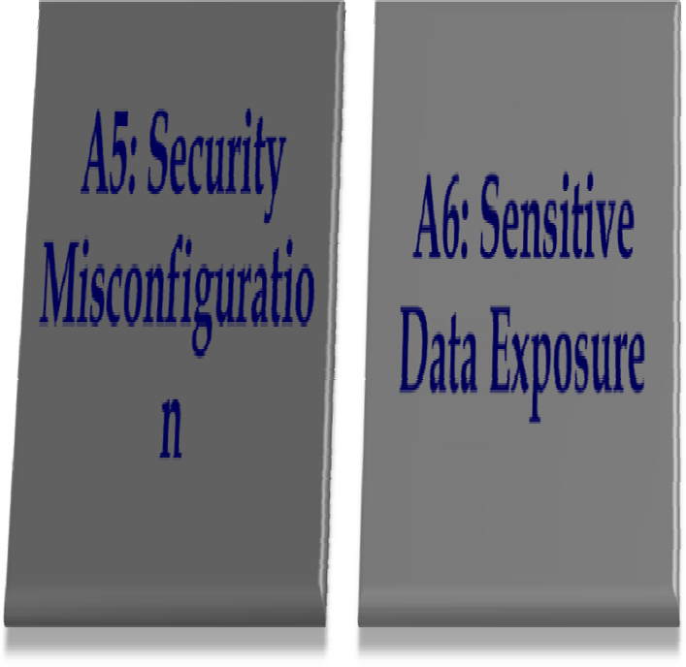
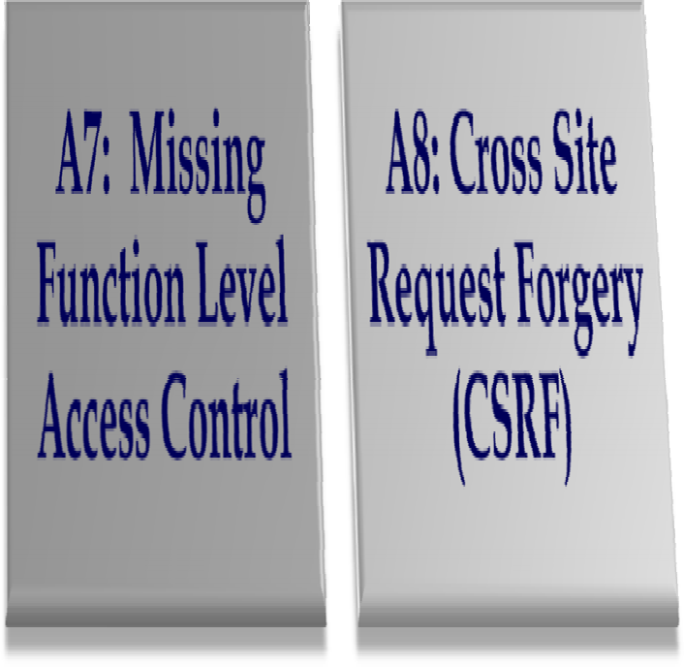



OWASP Top 10 (2013)
Source : https://www.owasp.org

Slide 8
SQL injection
Description
De nombreuses applications utilisent des informations provenant d’un utilisateur pour construire leurs requêtes SQL. (nom, login, password…)
Les données ordinaires fournies par les utilisateurs peuvent être interprété comme des requêtes SQL: présence de mauvais caractères tels que : ’ ;)"#|
Risques:
Contourner les vérifications de sécurité
Obtenir des informations confidentielles.
Modifier la BD,
Exécuter des commandes systèmes
Types
Injections SQL standards
Injections SQL de requêtes d’union
Injections SQL aveugles

Slide 9
Détection de la présence de vulnérabilités
Comprendre quand l’application se connecte à un serveur de BD:
Formulaires d'authentification:
Il ya des chances que les informations d'identification sont comparées à une BD qui contient tous les comtes des utilisateurs
Moteurs de recherche:
les chaînes présentées par l'utilisateur peuvent être utilisées dans une requête SQL qui extrait tous les documents pertinents à partir d'une BD
Sites de Commerce électronique:
Les produits et leurs caractéristiques (prix, description, disponibilité, ...) sont très susceptibles d'être stockées dans une BD

Slide 10
Détection de la présence de vulnérabilités
Stratégie:
Tester chaque champs séparément en utilisant différents chaines et récupérer les messages d’erreurs générées afin de les analyser.
€ Permet d’identifier avec précision les paramètres qui sont vulnérables
Test de base:
l'ajout de mauvais caractères tels que : ’ ;)"#|
(') : utilisée dans SQL comme une marque de fin de chaîne de caractères
(;): utilisé pour marquer la fin d’une instruction SQL.
(/*) et (*/): balises de commentaires
En l’absence de filtres, ces caractères peuvent mener à l’exécution de requêtes incorrectes et/ou générer des erreurs
Commencer par les injections standards

Slide 11
Injection SQL standard: exemples
Exemple 1:
SQL permet l’exécution de commandes shell
SELECT ITEM,PRICE FROM PRODUCT WHERE ITEM_CATEGORY='$USER_INPUT' ORDER BY PRICE
Si l’utilisateur fournie $USER INPUT = '; exec master..xp_cmdshell 'dir' - -
Le résultat sera:
SELECT ITEM,PRICE FROM PRODUCT WHERE ITEM_CATEGORY='';
exec master..xp cmdshell 'dir' - - ( exécution de la cmde dir)
'ORDER BY PRICE (considéré comme commentaire)

Slide 12
Injection SQL standard: exemples
Exemple 2:
□ Soit le script où $login et $password résultent des champs du formulaire
d’authentification (page html, php, asp, cgi...)
$login = Request.Form("login")
$password = Request.Form("password")
SELECT * FROM users WHERE Login=$login AND Password=$password
€ Le script ne vérifie pas la présence de mauvais caractères tels que : ’ ;)"#|
1) Si l’utilisateur fournie ’or"=’ pour les deux variables, le résultat sera:
SELECT * FROM users WHERE Login='' OR ''='' AND Password= '' OR ''='‘
€ 'or"=" retourne toujours VRAI
€ Si aucun autre contrôle n’est effectué implique l’accès sous l’identité du premier utilisateur inscrit dans la BD, le plus souvent, l’administrateur.

Slide 13
Injection SQL standard: exemples
Gagner les droit d’accès d’un utilisateur particulier connaissant son nom de
login ou son adresse email (soit user1) : saisir user1 pour $login et ’or"="
pour $password
La requête sera:
SELECT * FROM users WHERE Login=‘user1’ AND Password= '' OR ''='‘
Ignorer une partie de la requête en utilisant /* et */ qui sont des balises de commentaire: saisir ’/* pour $login et */ OR "=’ pour $password
La requête sera:
SELECT * FROM users WHERE Login = ’’/*’ AND Password = ’*/ OR ’’ = ’’
Qui est equivalente à:
SELECT * FROM users WHERE Login = ’’ OR ’’ = ’’

Slide 14
Injection SQL standard: exemples
Exemple 3 (PHP):
$ID = $_COOKIE["MID"];
MYSQL_QUERY("SELECT MESSAGEID, SUBJECT MESSAGEID = '$ID'");
FROM MESSAGES WHERE
Si l’utilisateur modifie le COOKIE $id = 1432' or '1' = '1
Le résultat sera:
SELECT MessageID, Subject FROM messages WHERE MessageID = '1432' or '1' = '1’
€ Ce qui permet de récupérer tout les messages (1432 et tout les autres)
€ Solution: $id = intval($_COOKIE["mid"]);

Slide 15
Injection SQL standard: exemples
Exemple C#
Chercher les items (itemname) dont le nom coïncide avec la chaine saisie par l’utilisateur authentifié (userName)
string userName = ctx.getAuthenticatedUserName();
string query = "SELECT * FROM items WHERE owner = '" + userName + "' AND itemname = '" + ItemName.Text + "'";
La requête que ce code cherche à exécuter est
SELECT * FROM items WHERE owner = <userName> AND itemname =
<itemName>;
Si l’utilisateur wiley fournie name' OR 'a'='a comme itemName, le requête sera:
SELECT * FROM items WHERE owner = 'wiley' AND itemname = 'name' OR 'a'='a';
Ce qui est équivalent à SELECT * FROM items; car 'a'='a' est toujours vrai

Slide 16
OS Command injection
Description
Utilisation de données provenant d’un usager pour construire les commandes soumises au système d’exploitation.
Les données utilisateurs peuvent contenir des éléments pouvant dévier la commande de son objectif
Exemple (php)
Prendre le nom d’un utilisateur puis lister le contenu de son répertoire home
$userName = $_POST["user"];
$command = 'ls -l /home/' . $userName; system($command);
□
Si l’utilisateur fournie ;rm -rf / la commande sera ls -l /home/;rm -rf /
€ Permet de supprimer tout le système de fichier (la racine /)

Slide 17
Buffer overflow (overrun)
Un programme permettant d’écrire des données au-delà de la limite d’un tableau:
Les données mises dans un buffer excède sa taille
Mettre des données dans un emplacement mémoire extérieur au buffer
Copie d’un buffer sans tester la taille de ce dernier (classic buffer overflow)
Risques:
Meilleur cas: arrêt brutal de l’application.
Pire cas:
Exécution d’un code injecté durant le débordement de la zone mémoire
Prise de contrôle du système
Langages:
Principalement: C et C++
D’autres langages peuvent aussi être vulnérables: Java, C# et VB

Slide 18
Buffer overflow: Exemples (langage C)
Exemple 1:
Char name[20];
printf ("Enter your name: "); scanf ("%s", name);
€ Pb: pas de restriction sur la taille du nom saisie
Exemple 2:
void copy (char *input)
{ char buf[16]; strcpy (buf,input);…}
€Pas de contrôle sur la taille de input

Slide 19
Buffer overflow (overrun)
Exemple 3:
char dest[20], src[20]; char prefix[] = “http://“; strcpy (dest, prefix);
strncat (dest, src, sizeof (dest));
€ au lieu de
strncat (dest, src, sizeof(dest)–sizeof(prefix));
Exemple 4:
char buf[20], data[32];
strncpy (buf, data, strlen (data));
€ au lieu de
strncpy (buf, data, strlen (buf))

Slide 20
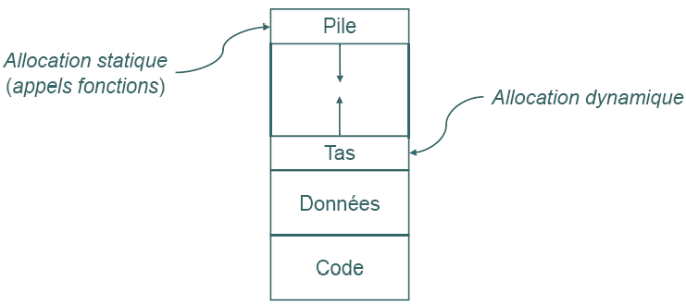
Buffer overflow: exploitation
2 classes d’exploitations:
Les débordements sur la pile (Stack overflow – Stack smashing).
Tableaux statiques
Les débordements sur le tas (Heap overflow).
Tableaux dynamiques

Slide 21
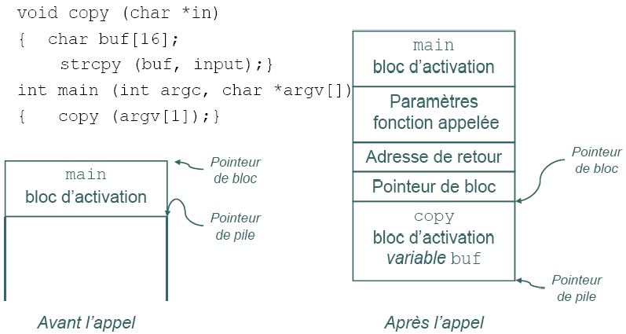
Stack overflow: exploitation

Slide 22
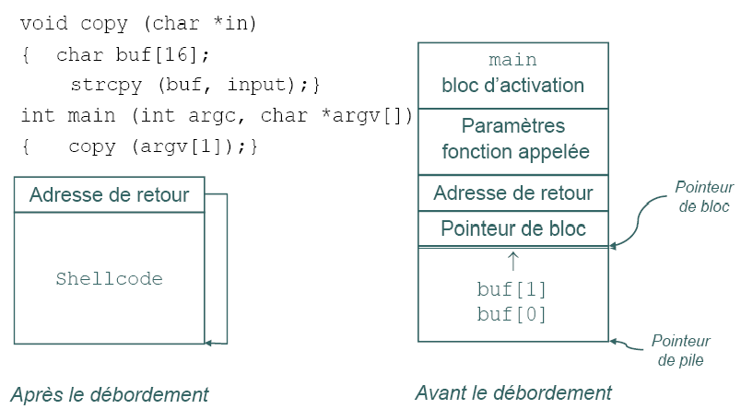
Stack overflow: exploitation

Slide 23
Buffer overflow: vulnérabilités
CVE-2002-0649 – Utilisé par le ver Slammer.
Nombreux débordements de tableau (SQL Server 2000 Resolution Service) permettant à un attaquant distant de causer un déni de service ou d’exécuter un code malicieux.
CVE-2003-0533 – Utilisé par le ver Sasser.
Débordement de tableau (Active Directory du Local Security Authority Subsystem Service (LSASS)) permettant à un attaquant distant d’exécuter un code malicieux.
CVE-2010-2212
Débordement de tableau (Adobe Reader et Acrobat 9.x avant 9.3.3, et 8.x avant 8.2.3 pour Windows et Mac OS X) permettant à un attaquant distant de causer un déni de service ou d’exécuter un code malicieux.

Slide 24

Logiciels malveillants
24

Slide 25
Logiciels malveillants (malware)
Développés pour des fins malicieuses sous diverses formes
Virus, Ver, Chevaux de Troie,Backdoors, Spywares, adware …
Exploitent
Les vulnérabilités logicielles: l’intervalle de temps entre la découverte d’une vulnérabilité et la disponibilité du remède.
La naïveté des usagers.
Varient selon
Le mode d’exécution
Le mode de propagation
L’effet malicieux
□ …

Slide 26
Virus
Forme:
s’attache à un autre logiciel ou document
Mode d’exécution:
exécuté suite à l’exécution du code hôte.
Propagation:
transfert du programme / document hôte d’un système à un autre.
Reproduction:
se reproduisent au sein du nœud infecté
peuvent infecter d’autres logiciels/documents
À l’aide des usagers
Grace à des vulnérabilités logicielles
Exemples:
ILoveyou, Melissa,

Slide 27
Ver
Semblable au virus (ver = virus réseau)
Forme:
autonome (stand alone)
Mode d’exécution:
Automatique ou par l’intervention de l’usager (ingénierie sociale)
Peut modifier l’OS hôte pour être lancé automatiquement
Propagation:
par le réseau vers d’autres ordinateurs vulnérables.
Balayage de connexion TCP, courrier, messagerie instantanée (Obtient les informations réseau à partir du poste infecté)
Reproduction:
Par lui-même (généralement grâce à une vulnérabilité logicielle)
Exemples:
Moris Worm, Slammer, Sasser, CodeRed, Blaster, …

Slide 28
Cheval de troie
Forme:
souvent attachés manuellement au logiciel hôte (jeu, utilitaire…)
Mode d’exécution:
exécutés en faisant partie d'un autre programme
Propagation :
téléchargement de logiciels hôtes: inciter les utilisateurs à les télécharger (Ingénierie sociale)
Reproduction:
Ne peuvent ni se reproduire ni infecter d'autres logiciels
Exemples:
Sub7, Back Orifice, faux antivirus

Slide 29
Spyware (logiciel espion)
Forme:
Tout logiciel qui contient un programme-espion
emploie en arrière-plan la connexion Internet de l'utilisateur
recueillir et transmettre des données personnelles (intérêts, habitudes de navigation..) à une régie publicitaire.
Mode d’éxécution:
Installé avec un logiciel populaire, un outil shareware, un faux anti- spyware…etc
Propagation:
Ne se propage pas automatiquement.
Reproduction:
Ne se reproduit pas.
Ne nécessite pas de programme hôte à infecter.

Slide 30
Adware (logiciel publicitaire)
Forme:
Logiciel gratuit affichant, lors de son utilisation, des annonces publicitaires menant à des sites commerciaux.
Propagation:
Ne se propage pas automatiquement.
Reproduction:
Ne se reproduit pas.
Ne nécessite pas de programme hôte à infecter.
Fonctions:
Affiche des fenêtres publicitaires (pop-up)
Vole les informations personnelles (stockées dans l’ordinateur infecté).
Enregistre les habitudes de navigation web
Déroute certaines requêtes HTTP vers des sites commerciaux
□ …

Slide 31
Conclusions
Nécessité de bien comprendre le fonctionnement des logiciels malveillant:
Comment se reproduisent-ils?
Comment se propagent-ils?
Comment s’exécutent-ils?
Que font-ils exactement?
Pour:
Déterminer les menaces qu’ils représentent
Evaluer les risques correspondants.
Mettre en place les mécanismes de protection adéquats
Déterminer l’efficacité des divers moyens de protection

